Slide 1
Architektur Entwurf
Datum: 15.05.2016
Von: Constantin Wahl , Mert Siginc
Hochschule: HAW Hamburg
Prof: Nils Löwe
VL: Architektur von Informationssystemen

Slide 2
Inhaltsverzeichnis
Unsere Architektur
Informationen zum System
Welche Fragen sind von hier aus zu stellen, um konkrete Teile des Systems implementieren zu können?

Slide 3
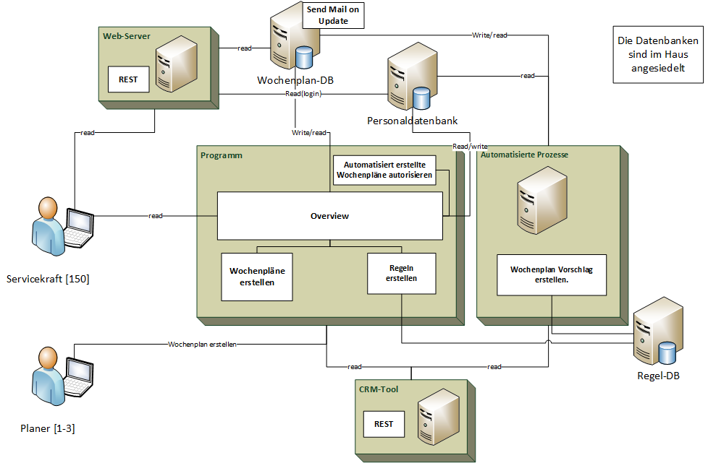
Architektur
MVC

Slide 4
Informationen
Wir greifen direkt auf die Datenbank zu, mit den von uns zugeschnittenen SQL-Codes.
Die Erstellung und der Zugriff auf die Pläne sind in der selben Software möglich. Teile der GUI werden bei einer Servicekraft ausgeblendet.
Die Personaldatenbank wird erweitert, so dass diese auch jeweils einen Usernamen und ein Passwort beinhalten. Diese werden für die Webseite und dafür, dass man sich in der Software einloggt gebraucht.
Zugriffsrechte werden über die Personaldatenbank geregelt, falls nicht explizit ein verweis auf die Berufsbeschreibung gibt, so wird die Datenbank um diesen Punkts erweitert, um so Planer von Servicekräften unterscheiden zu können.

Slide 5
Fragen
Ausfall Sicherheit?
SugarCRM API Spezifikation.
Wie viele Personen greifen gleichzeitig auf die Webseite zu.
Ggf. müssen die Datenbanken erweitert werden, um die Nutzungslast standzuhalten.

Slide 6
Ende

